Slide 1
【 講義２ 】
障害特性の理解と具体的な対応①
－その１ 統合失調症－
©2016 公益社団法人日本精神保健福祉士協会

Slide 2
１ 統合失調症とは
©2016 公益社団法人日本精神保健福祉士協会

Slide 3
（１）統合失調症とは
統合失調症は、考えや気持ちがまとまらなくなる状態が続く病気。100-120人に1人かかると言われており、決して特殊な病気ではありません
統合失調症を発症しやすいのは、10代後半の 思春期から20代と言われています
単純に「育て方」や「環境」、「遺伝」の問題だけで 発症につながるのではなく、学校生活・社会生活から生じるストレスなども関係があり、さまざまな要因が関与していると考えられています
©2016 公益社団法人日本精神保健福祉士協会

Slide 4
（２）症状
①陽性症状
妄 想 ： 現実には起こっていないことを正しいと思い込む
幻 覚 ： 自分に不利な声が聞こえる（幻聴）
思考障害 ： 頭が混乱してしまう
②陰性症状
感情鈍麻 ： 何を見ても体験しても喜怒哀楽の感情がわかない
自 閉 ： 自分の世界に閉じこもる
思考の困難 ： 考えがまとまらず頭が働かない
意欲の欠如 ： 何かをする意欲が出ない
病気（症状）と障害（生活のしづらさ）を抱えながら生活を送っている
©2016 公益社団法人日本精神保健福祉士協会

Slide 5
（３）統合失調症の特性 ①
生 活 障 害
生活技術の不得手 | 食事の仕方、金銭管理、服装の整え方、服薬管理、社会資源の利用の仕方
対人関係の障害 | あいさつの仕方、人づきあい、他人に 対する気配り
作業能力の障害 | 能率の悪さ、生まじめさ、要領の悪さ、 手順に無関心
自己決定能力の障害 | 動機づけの乏しさ、不安定さ、現実離れ
統合失調症者にみられる生活上の障害特性を整理した
見浦康文、臺弘、蜂矢英彦
©2016 公益社団法人日本精神保健福祉士協会

Slide 6
（３）統合失調症の特性 ②
行 動 特 性
認知障害と過覚醒 | 一度に多くの課題に直面すると混乱、段取りをつけられない等
常識と共感覚 | 現実吟味力が弱く、高望みする等
自我境界 | 話に主語が抜ける、秘密を持てない等
時間性 | 焦り先走る、リズムに乗れない等
生活障害をもたらす精神障害の行動特性について、精神症状と関連づけた
治療すべき症状というより一人の人間としての在り方、すなわち存在様式ではないか、一人ひとりに合わせた工夫が必要 昼田源四郎
©2016 公益社団法人日本精神保健福祉士協会

Slide 7
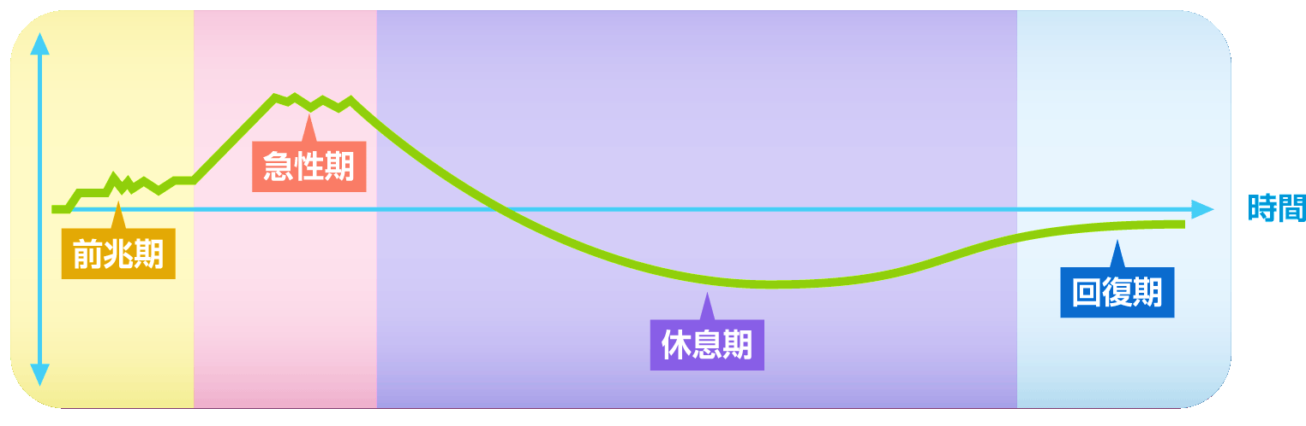
（４）統合失調症の経過と症状
統合失調症は、4つの段階に分けることができ、それぞれに特徴的な症状がみられる
高い
活動エネルギー
低い
・なんとなく変だと感じる
・眠れない
・落ち着かない
・疲れやすい
・不安・イライラ
・眠れない
・幻聴
・妄想
・元気が出ない
・やる気が起こらない
・ボーっとしてしまう
・元気が出てくる
・心も体も安定してくる
・周囲への関心が出てくる
監修 / 伊藤順一郎：改変新版 じょうずな対処・今日から明日へ 病気・くすり・くらし、P10、地域精神保健福祉機構・コンボ、2008（一部改変）
©2016 公益社団法人日本精神保健福祉士協会

Slide 8
（５）治療
薬物治療（服薬・注射）
精神療法（医師との面接）
心理社会的治療（リハビリテーション）
長期にわたり薬を飲み続ける慢性的な病気。高血圧や糖尿病と同じ様に薬を飲み続けることで、症状がある程度コントロールされるが、自分自身が病気ではないという思いが強い人も多いため、通院を中断することもある
©2016 公益社団法人日本精神保健福祉士協会

Slide 9
薬の副作用
薬の作用
精神科では基礎的な治療
幻覚妄想を抑える
興奮を抑える
躁状態を改善する
うつ状態を改善する
不安を抑える
睡眠をコントロールする
脳の神経伝達物質を整理する役目がある
内臓への影響は少ないと
されている・・・
しかし、薬への耐性や身体の脆さで個々で違うが、
影響がある場合がある
幻覚妄想を抑える薬の中には血糖値が上昇してしまう可能性がある薬がある
手の震え、口渇、前のめり歩行、便秘等
パーキンソン症状
©2016 公益社団法人日本精神保健福祉士協会

Slide 10
（６）悪化の兆候（症状含め）
薬を飲まない（通院しなくなる）
睡眠がとれない
人の話が聞けなくなる
感情の起伏が激しくなる
刺激に脆い（ストレス脆弱性）
・生活の困りごと（大変、つらい、うれしい、悲しい）
・色恋沙汰、金銭、プライド、身体病気等の影響
©2016 公益社団法人日本精神保健福祉士協会

Slide 11
２ 具体的な支援のコツ
©2016 公益社団法人日本精神保健福祉士協会

Slide 12
（１）症状による言動にどう対応するか？
「監視されている」「馬鹿にする声が聞こえる」
⇒ 「つらさ」を訴える。本人は本気で信じている。
幻聴や妄想には否定も肯定もしない。
対応は冷静に、しかし共感的に
「それはとても辛いことですね」○
「そんなバカな話はない、気のせい」×
話につながりが無く、何が話したいかわからない
⇒主語を確認しながら、受け止め、共感、「～したいんですね、～してもらいたいんですね」と反映的
©2016 公益社団法人日本精神保健福祉士協会

Slide 13
（２）具体的な対応のコツ
1つ1つ本人のペースに合わせる
不安感には安心してもらえる態度、解決できることはその場で解決する等、安心の保障を心がける
病状に波があり、日々違うため、柔軟な対応が必要（昨日はできても今日はできない等）
「 できたこと 」 は大げさに認めたり、ほめる
「 捨てられない人 」 は本人に確認しながら手を出す
いろいろな問題を多方面に抱えている人が多いため、連携、情報共有がとても大切
発達障害 ＋ 統合失調症の重複障害を抱えている人もかなり多いため、発達障害の対応も参考に
©2016 公益社団法人日本精神保健福祉士協会

Slide 14
（３）対応の心構えと準備
1人の人として捉え、対応する
こわがらない
格下に見た対応をしない
“ 長い目 ” で見る
支援者が幻覚や妄想に振り回されない
関係機関との連絡、連携のツールを作っておく
支援者間のリーダーを決めておく
“ どうなったら報告する ” を確認しておく
役割分担の確認をしておく
安全の確保（利用者、支援者共に）
いろいろな問題を多方面に抱えている人が多いため、連携、情報共有がとても大切
©2016 公益社団法人日本精神保健福祉士協会

Slide 15
３ 事例紹介
©2016 公益社団法人日本精神保健福祉士協会

Slide 16
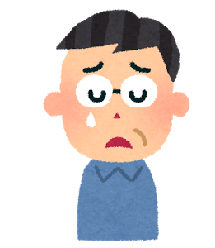
事例紹介 : ４０歳代男性一人暮らし Ａさん
３年入院して退院、単身生活で好きに生活している。昼間はどこにも通っていないけど、毎日
同じ生活をしている。ヘルパーさんに来てもらって料理、掃除、洗濯を手伝ってもらっているよ。
ただ、一緒にできる日とできない日があって、迷惑をかけちゃう
【 生育歴 】
３人兄弟の末子、未婚、両親とは死別
高校卒業後、楽器制作会社へ就職するが３年で退職
【 病 歴 】
21歳で発病、入退院を繰り返してきた。主に通院中断
以後の職歴はなく、作業所、就労支援施設へ通ったことがある
通院し薬物治療（精神科薬の服用）継続中
現在、訪問看護、居宅介護を利用中
©2016 公益社団法人日本精神保健福祉士協会

Slide 17


（１）担当ヘルパーの悩みは・・・
利用から４か月間が経って、いろいろな話をしてくれるようになったけど、支援するたびに
今日は掃除を中心に一緒にやろうか、やり方教えて～
と、張り切って動ける日があると思えば・・・
バカにする声が聞こえてる、隣の人に会話の内容を聞かれて、電波でラジオで流してるから小声で話をして。僕の話は聞いてほしい
という日もあって、どれが本当の姿かわからないし、どんな対応を すればいいか、調子の悪い時は、小声で話をするだけで、何も支援 させてもらえなくて・・・、それでお金もらっていいのかな～
ヘルパーとして、私は、どう対応すればいいのかしら・・・？？？
©2016 公益社団法人日本精神保健福祉士協会

Slide 18


（２）相談支援専門員からの助言
そんな時の対応について
症状がその日によって日替わりで、幻聴が多い日や音に敏感になる日、それらから関連づけて、物語を作ってしまうことがあって、いい時はいいが、悪い時は悪い。できる時には一緒にやってもらい、できない時には本人の望むように、話だけでもいいので、その時々に合わせた支援でいいんですよ
どの姿も彼らしさで、いい時の彼も悪い時の彼も、全部含めて “ 彼 ” なんです
バカにする声が聞こえてる、
隣の人に会話の内容を聞かれて、電波でラジオで流してるから小声で話して。僕の話は聞いてほしい
⇒不安でいっぱい、気になる
ことがある等のきっかけがある。
とてもつらい状況ではある
否定も肯定もしない
辛い気持ちに対して
共感的に対応する
いい時の彼には無理させ過ぎず、しかし、
認める・ほめる
©2016 公益社団法人日本精神保健福祉士協会

